Slide 1
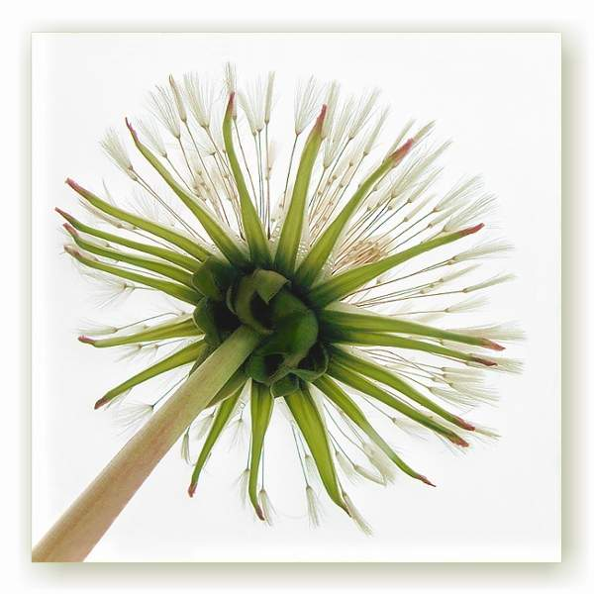
Lição de vida!
O Marketing Do Relacionamento!

Slide 2
Aprendam isso com uma lição de vida, o marketing do relacionamento:
Um mestre oriental viu que um escorpião estava se afogando, e decidiu tirá-lo da água, mas quando o fez, o escorpião o picou.
Pela reação de dor, o mestre o soltou e o animal caiu de novo na água e estava se afogando.

Slide 3
O mestre tentou tirá-lo, e novamente o animal o picou.
Alguém que estava observando aproximou-se do mestre e disse: "Desculpe-me mas você é teimoso!
Não entende que todas as vezes que tentar tirá-lo da água ele irá picá-lo?"

Slide 4
O mestre respondeu: "Ele age de acordo com a sua natureza, a natureza do escorpião é picar, e isto não vai mudar a minha natureza, que é ajudar".
Então, com a ajuda de uma folha o mestre tirou o escorpião da água e salvou sua vida.

Slide 5
"Não mude sua natureza se alguém te faz algum mal; apenas tome precauções."
Alguns perseguem a felicidade, outros a criam...
"Quando a vida te apresentar mil razões para chorar, mostre-lhe que tens mil e uma razões pelas quais sorrir."

Slide 6
Pense nisso!!!
Há duas formas de viver a vida:
Uma é que você não pode mudar a Natureza de ninguém.
E a outra é que nada pode mudar a sua Natureza.

